Slide 1
用户行为分析项目总结
2020.3.31

Slide 2
项目范围
围绕现券活跃券报价行情浏览、扫单、点击成交、进入单券等典型业务操作场景，进行客户端埋点采集用户行为数据，并将关键行为的转化和流失情况、用户路径情况图形化展示。

Slide 3
人员分工
商月：项目负责人、网站前端开发、客户端埋点。
杨柳：项目负责人、前端设计、客户端埋点。
孙雅雯：需求。
鲍晓飞：客户端埋点、网站前端开发。
庞苏瑶：网站前端开发。
沈一筹：后台设计。
曹锐：处理客户端采集数据、网站后台开发。
李贤明：网站后台开发。
邬全友：网站后台开发。

Slide 4
测试安排
本次小项目没有配置测试人员
采用开发自测，再由项目负责人或需求人员验收的方式
项目负责人测试整体流程，列出缺陷以在线文档进行跟踪，开发修复后由项目负责人或者需求人员回归测试

Slide 5
项目开发计划及实际执行
3.18-3.19 完成客户端采集数据到服务端、服务端到统计站点的接口设计。
3.24 完成客户端埋点采集数据的公共服务层开发，完成统计网站基本功能开发。
3.25 完成客户端埋点采集数据，后台针对真实数据进行分析处理
3.26 修改parentId在组件之间传输逻辑，后台分析处理以确定完整的行为路径。
3.27-3.31 修缺陷
3.31 功能演示

Slide 6
交付物
功能
客户端埋点公共服务层
统计网站：分析现券活跃券报价行情的用户行为，以折线图、漏斗图、用户路径图形式展示
产出
史诗dev_#72802分支代码
【文档】用户行为分析-界面及接口设计
https://docs.qq.com/sheet/DS2ZOUUhzc09vWktK?tab=t9qv9d&c=C11A0E0
其他情况
缺陷: 21个,在线文档跟踪

Slide 7
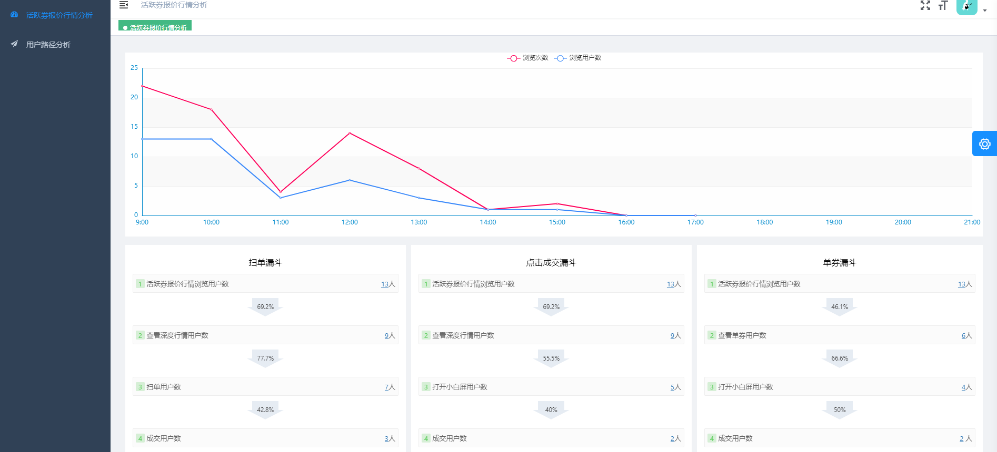
活跃券报价行情分析

Slide 8
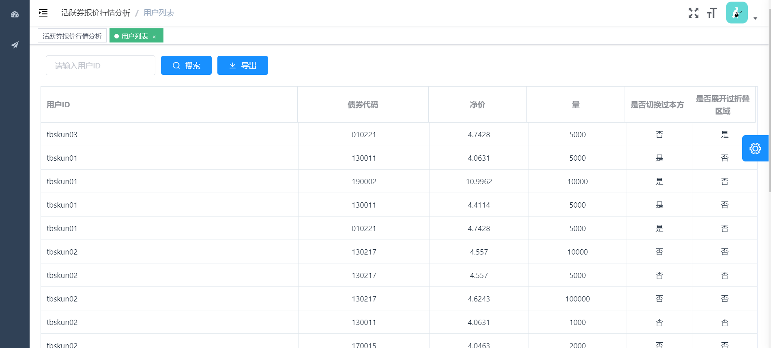
查看用户列表

Slide 9
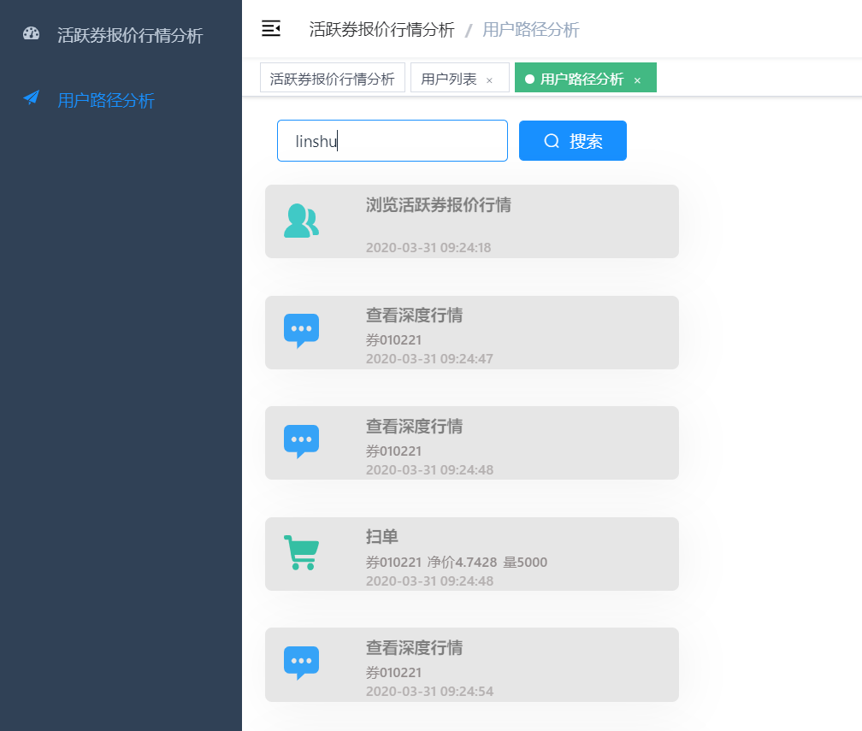
查看用户路径

Slide 10
项目实施过程中的问题
开发问题
1. 使用公共服务层采集通用的数据，受控件、ag-grid的影响，部分场景无法区分具体的业务含义，如扫单、双击债券进入单券。
解决办法：由于时间紧急，浸入代码进行了精准埋点。后续可考虑增加对agrid采集数据的特殊处理，区分点击父行、点击子行等操作。
2. 在后台开发过程中遇到的瓶颈问题是通过parentId、event、widget等属性分析组件之间的父子关系，来确定完整的行为路径。
目前使用sql查询，供多个接口调用。
建议：后续可建立客户端采集数据与业务行为的计算模型

Slide 11
项目实施过程中的问题
人员问题
在后台开发任务的安排上不够合理。
由于项目初期在尝试客户端数据采集的通用方案，对于采集到的数据无法提前准确定义，后台开发任务在中期开始增加。另外在设计上采用通用的sql查询，来确定采集数据和用户行为之间的映射，因此开发任务主要集中在曹锐同学身上。
后续改进：在设计开发方案的同时应尽量把开发任务量化平均分配。

Slide 12
感谢
部署及访问等问题：陈启明
Vue技术支持：陈昊

